Slide 1

FUNDAMENTOS DE PROGRAMACIÓN

Slide 2

¿Qué aprendimos la sesión anterior?

Slide 3
Responda las siguientes preguntas:
¿Qué características tiene una función?
¿Una función puede retornar dos valores a la vez?
¿Un programa se puede programar con función o procedimiento?
Notes:
^^^^^^

Slide 4
MÓDULOS PARA LA PROGRAMACIÓN Creación de menú de opciones con módulos de programa
Fundamentos de Programación
Semana 09

Slide 5

Propósito
Reconoce la importancia de la creación de menú de opciones con módulos de programa la programación con C++.

Slide 6
Agenda del día
3
1
Definición de menú de opciones
4
2
Ejemplo de menú de opciones

Slide 7
1
Definición de menú de opciones

Slide 8
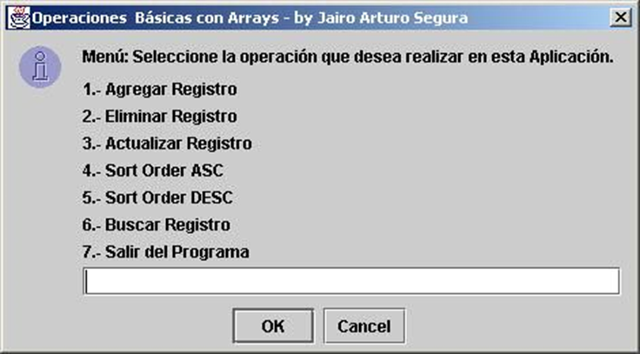
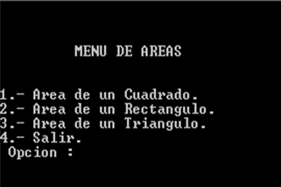
Definición de menú opciones
Un menú de opciones ofrece una selección para el usuario, que le permitan realizar más de una vez el conjunto de acciones, sin considerar un orden secuencial de realización, o simplemente finalizar el proceso (SALIR).

Slide 9
2
Ejemplo de menú de opciones

Slide 10
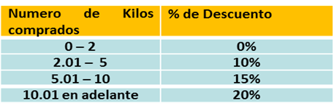
Ejemplo
Elabore un programa, el cual permita calcular el monto a pagar compre manzanas en una frutería, con descuento según la sgte. tabla.

Slide 11
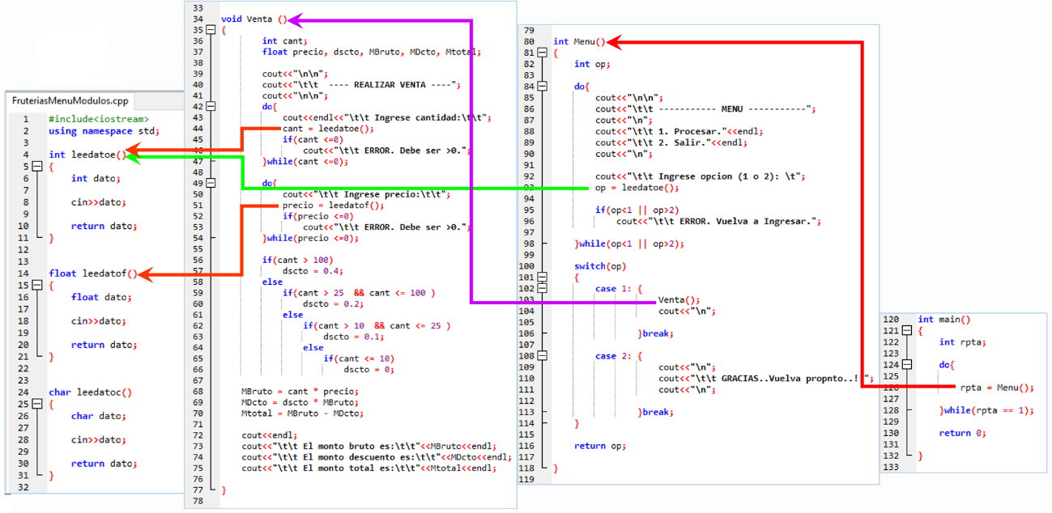

Slide 12

Preguntas

Slide 13

Reflexionemos

Slide 14
ucontinental.edu.pe

